Slide 1
A pedagógusok és a diákok személyisége
Kognitív és affektív tényezők a tanulásban
ZSUBRITS ATTILA
SOE, Képzők képzése
2023.02.6-7.

Slide 2

VÁZLAT
1.Pszichológiai tudományok
2. Pedagógiai pszichológiai jelenségek, módszerek
3. A pedagógus személyisége
4.Pályafejlődési szakaszok
5.Személyiségfejlődési fordulópontok Erikson elméletében: serdülőkor, fiatal felnőttkor
6.Motivációs kérdőív
7.Tanulási stílusok, mérésük
8.Kognitív-affektív összetevők a tanulási folyamatban

Slide 3

Brainstorming
Mi szükséges ahhoz, hogy a hallgatók tanulmányaikban sikeresek, eredményesek lehessenek?

Slide 4
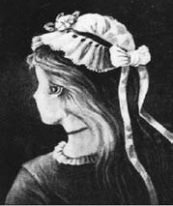


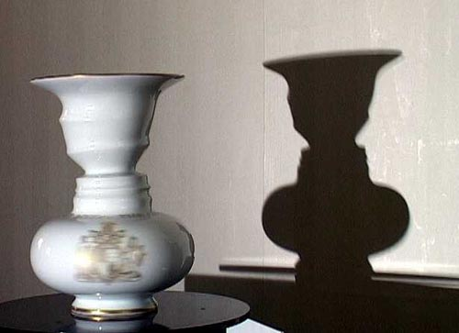
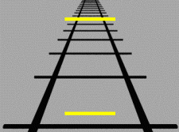

Pszichológia tárgya
A lelki jelenségek tudományos vizsgálata.
Pszichikus funkciók tanulmányozása.
Az emberi viselkedés megértése. A lelki jelenségek szerepe a viselkedés irányításában.
A személyiség működésének és fejlődésének elemzése.

Slide 5
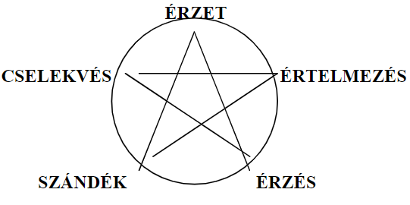
Viselkedésünket befolyásoló funkciók (Millar, Nunally, Wackman, 1984)
1. ÉRZET: érzékszerveinkkel felfogott információk
2. ÉRTELMEZÉS: múltbeli tapasztalataink, hipotézisek, logikai következtetések alapján
3. ÉRZÉS: érzelmi, indulati állapotunk
4. Szándék: akarati tényezők, kívánságaink
5. CSELEKVÉS: szavakban, tettekben kifejeződő viselkedés

Slide 6
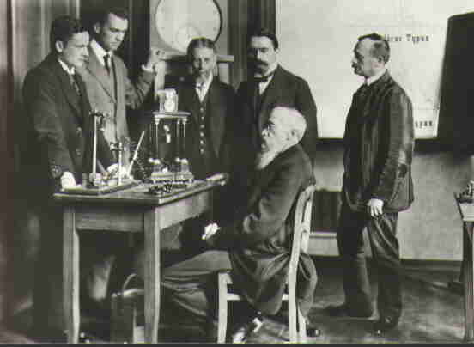
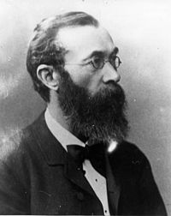
A kezdet
Wilhelm Wundt (1832-1920)
Orvos, kutató, kísérleti pszichológus
Disszertációját hisztériás betegek tapintási érzékeléséből írta
1857-ben Heildelbergben tartotta meg az első kísérleti pszichológiai kurzusát
1862: Az érzékszervi percepció elmélete felé
1873: A fiziológiai pszichológia alapelvei
Lipcse, 1879: Kísérleti Pszichológiai Laboratórium

Slide 7
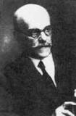
Az első magyarországi lélektani laboratórium
RANSCHBURG PÁL (1870-1945):
Orvos, neurológus
1899: első magyarországi pszichológiai laboratórium
1902: Magyar Királyi Gyógypedagógiai és Orvospszichológiai Intézet Pszichológiai Laboratórium

Slide 8


Jelentős pszichológiai irányzatok
1. Pszichoanalitikus megközelítés
2. Viselkedéslélektan
3. Humanisztikus pszichológia
4. Kognitív pszichológia
5. Pozitív pszichológia

Slide 9
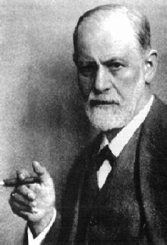
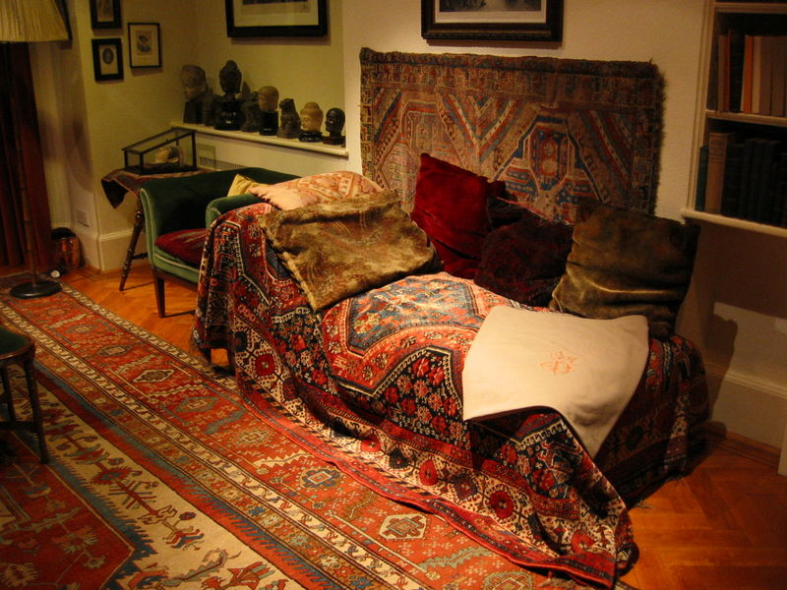

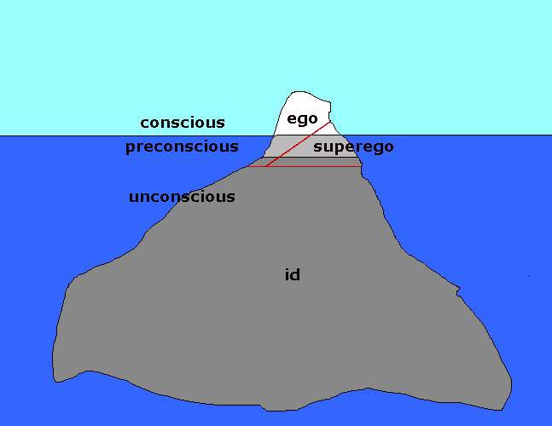

Sigmund Freud (1856-1939)

Slide 10

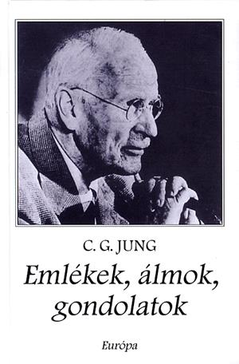
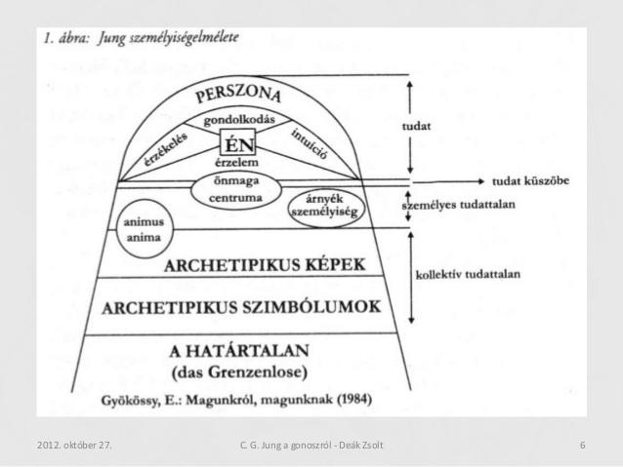

Carl Gustav Jung (1875-1961): Analitikus pszichológiai irányzat

Slide 11

Pszichológiai tudományterületek
Alapterületek:
KÉPZETTSÉG Szerinti ALKALMAZOTT ágak:
  Általános pszichológia
  Fejlődéslélektan
  Személyiséglélektan
  Szociálpszichológia
Klinikai pszichológia
Tanácsadó szakpszichológia
Pedagógiai pszichológia
Egészségfejlesztő szakpszichológus
Szervezet- munkapszichológia

Slide 12




A pedagógiai pszichológia tárgya
A pedagógiai pszichológia a nevelési-oktatási területen megfigyelhető lélektani folyamatok törvényszerűségeit vizsgálja
Célja:
a nevelő-oktató munka eredményességének növelése
Megjelenése:
Elméleti ismeretek a képzésben
Intézményi pszichológusok

Slide 13
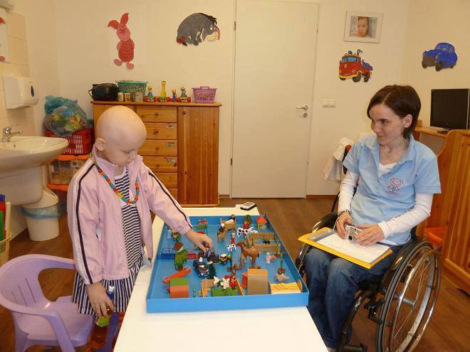
Pedagógiai pszichológia a gyakorlatban
Munkahelyek:
IskolApszichológiai Tevékenységek:
Óvoda-iskolapszichológus
Gyermekvédelmi intézményi pszichológus
Pedagógiai szakszolgálat
Pszichológiai vizsgálatok, szűrések
Foglalkozások látogatása, megfigyelések
Közvetlen foglalkozás a gyerekekkel: egyéni esetek ellátása, közösségekkel foglalkozás
Eltérő bánásmódot igénylő gyerekekkel foglalkozás: tehetség, BTMN, SNI
Pedagógusokkal munkakapcsolat
A mentálhigiénés szemlélet érvényesítése.
Prevenciós foglalkozások
Szülőkonzultáció: fogadóóra

Slide 14


Az iskolapszichológus tevékenysége
Beavatkozási szintek:
Konzultáció: tanár, szülő
2. Tanácsadás: egyéni, csoportos
3. Óratartás, foglalkozások
4. Továbbküldés, ahol terápiás ellátásra kerülhet sor

Slide 15


Pedagógiai pszichológiai vizsgálati jelenségek
A tanár-diák kapcsolat
Egyén és csoport
Szociometriai vizsgálatok az intézményekben
Személyiség megismerési kompetencia
Képességfejlesztés
Tanulási stratégiák, stílusok
Motiváció, értékelés
Tehetség, intelligencia, kreativitás
Iskolai egészségpszichológia
A pedagógus személyisége

Slide 16

McKinsey jelentés, 2007:
Mi áll a világ legsikeresebb iskolai rendszereinek teljesítményének hátterében?
Kutatási KIINDULÓPONT:
Jól teljesítő és gyors fejlődést mutató iskolarendszerek közös vonásait mérte a világ országaiban (OECD, PISA)
A szakpolitikusok számára is tájékozódást kívántak adni
A reformok (pénzek, szerkezeti átalakítások, osztálylétszámcsökkentés) ellenére sok országban nem voltak változások
25 országot vizsgáltak: köztük a 10 legjobban teljesítőt is (pl. USA, Anglia, Új-Zéland, Szingapúr, Finnország, Norvégia, Hollandia, Dél-Korea, Hong Kong, Japán, Németország, Franciaország, Olaszország, Belgium, Ausztrália)

Slide 17

Végső konklúzió
Bár a vizsgált országok kulturális-politikai-iskolavezetési környezete eltért,
3 azonos tényező mindenhol szerepelt a jól teljesítőknél:
a tanári minőség hatása: az oktatási rendszer csak olyan jó, mint a tanárok, akik alkotják
a leendő tanárokat hatékony pedagógussá képezik
a kiváló teljesítményhez minden gyermek sikere szükséges: minden fiatal részesülhet a kiváló tanítás előnyeiből

Slide 18
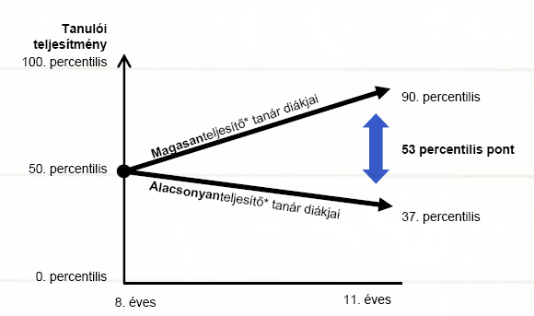
Tanári eredményesség hatása
A tanulói teljesítmények alakulására a legnagyobb hatást a tanári munka minősége gyakorolja.
William Sanders - Tennessee tanárkutatás, 1996
Notes:
18

Slide 19
Milyen kapcsolat van a tanárok anyagi megbecsülése és az iskolarendszer hatékonysága között?
Megfelelő kezdő fizetés vonzza a tanári pályára jelentkezőket.
Egy kivételtől eltekintve az összes megvizsgált jól teljesítő rendszerben az egy főre jutó GDP-hez viszonyítva az OECD átlagának megfelelő, vagy annál magasabb fizetést kínálnak a kezdő tanároknak.

Slide 20
Milyen módon érik el a hatékony iskolarendszerek a tanítás presztízsének növelését?
a tanári hivatás pozitív megítélése eredményezi a megfelelő emberek vonzását
ha tehetségesebb emberekből lesznek tanárok, akkor a szakma becsülete még tovább emelkedik
megkülönböztető márkajelzések: a résztvevők egy elit csoport tagjává válnak
rendszerszintű stratégiák: programok alkalmazása a tanítás megítélésének javítása érdekében

Slide 21
A pedagógusoknak, hogyan kell változniuk, hogy a tanítási tevékenység még sikeresebb legyen?
A tanárok felismerik saját gyakorlatuk gyenge pontjait, a mögöttes okok megértésével.
A tanárok megértik a jó gyakorlatokat, amit csak az eredeti környezetben történő demonstrálásával lehet elérni.
A tanárok törekszenek a javításra, amihez általában a motiváció mélyebb szintű megváltoztatása szükséges.
Rendelkeznek azzal a meggyőződéssel, hogy képesek érezhető mértékben javítani tanítványaik oktatásán.

Slide 22
A legsikeresebb iskolarendszerek milyen módon érik el a tanárok oktatási színvonalának javítását?
Gyakorlati képességek fejlesztése az alapképzés során
Tanácsadók kihelyezése az iskolákba a tanárok támogatására
Hatékony oktatási vezetők kiválasztása és fejlesztése
A tanárok egymás közötti tanulásának lehetővé tétele

Slide 23

A pedagógus személyisége
Kutatási irányok a pedagógiai pszichológiában:
1. Személyiségösszetevők, tulajdonságok beazonosítása
2. Pedagógusok tipológiája

Slide 24

Ryans, 1960; Rosenshine, 1970,
A sikeres tanárok személyisége:
Melegszívű, Megértő, Barátságos, Megbízható, Következetes, Jó képzelőerő, Lelkesedés
Az idősebbeknél ezek jelentősége csökken: ők jobban alkalmazkodnak a tanárhoz
Alacsony a korreláció a tanár sikeressége és ezen tulajdonságok között: további tényezők!
Elfogadó attitűd
Több időt töltenek a felkészüléssel
Több iskolán kívüli aktivitásban vesznek részt
Jobban érdekli őket a diákok egyénisége
Felelősségtudat és szakmai objektivitás

Slide 25
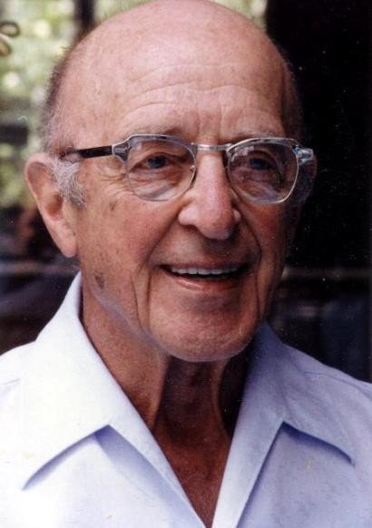
Carl Rogers (1902-1987):
kongruencia (hitelesség, őszinteség)
feltétel nélküli elfogadás
empátia
A pedagógus facilitátor:
serkentőleg hat a tanulóra, hogy eredményes lehessen.

Slide 26
Koncz István, 2006
További személyiségjellemzők
A tanár érzelmi biztonsága, Higgadtság
Megfelelő én-erő
Extroverzió-introverzió nem korrelál a hatékonysággal
Kívánatos szakmai attitűd: pozitív viszonyulás a tantárgyukhoz
Az előadás tartalma, jó előadóképesség, kreatív gondolkodást biztosító légkör
Módszertani változatosság, rugalmasság, nyitottság
Diákok személyiségsajátosságainak az ismerete
Stresszt csökkentő szervezés

Slide 27
Joseph Adelson (1976) 3-féle tanári modellt különböztetett meg:
Sámán típusú pedagógus:
nárcisztikus
karizmatikus
nagy tudású tanárok akik csodálatra vágynak
Lelkész típusú tanár:
küldetéstudat
pasztorálás
kiválasztottság
Misztikus gyógyító:
diákközpontúság
fejlesztési fókusz: igyekeznek kihozni a diákokból a legjobbat
altruizmus

Slide 28

Carol Dweck (2015): Pedagógustípusok
Fejlődési szemléletű pedagógus:
hisz a fejlődésben
magas követelmények
a tanulás folyamatának megerősítése
bátorítás, támogatás
mindenkivel törődik
fejlődést ösztönző légkört teremt
Rögzült szemléletű pedagógus:
a képességek, tulajdonságok nem változnak
az egész személyiséget minősíti:
vagy tehetséges valaki vagy nem
ítélkezés, címkézés, bírálat

Slide 29

A rögzült szemlélet kialakulását befolyásoló tényezők
Kedvezőtlen visszajelzések a felnőttektől
Ítélkezések, bírálatok, címkézések: „Önsorsrontó!” „Ez a kölyök született vesztes!”
Ha az eszéért, tehetségéért dicsérjük a gyereket, azzal a motivációját és a teljesítményét is csökkentjük
A szülők, pedagógusok közvetítik és továbbadják a rögzült szemléletet
Külső motiváció

Slide 30
A fejlődési szemlélet alakulását befolyásoló tényezők:
A tanulás folyamatának megerősítése
Az erőfeszítés, kitartás, szorgalom megdicsérése
A fejlődésbe vetett hit
Az elért eredményben a helyes döntések, tanulási stratégiák alkalmazásának hangsúlyozása
„A tudás és az eredmény csak elkötelezettség és kemény munka árán érhető el!”
Tanulás a hibákból, a kudarcokból
Konstruktív kritika

Slide 31

A fejlődésű szemléletű pedagógusok megtanítják a diákokkal, hogy
szeressék a tanulást
tudjanak önállóan fejlődni és gondolkodni
keményen dolgozzanak, ha megfelelő alapokat szeretnének
bátran nézzenek szembe a kihívásokkal
mi kell ahhoz, hogy elérhessék a kitűzött célokat.

Slide 32
Check (1986) empirikus kutatása
Főiskolai hallgatókat, érettségiző és 8. osztályos diákokat kérdezett meg. Arra kereste a választ, hogy:
Milyen kommunikációs jellemzők különböztetik meg a hatékony pedagógust a kevésbé hatékony pedagógustól?

Slide 33
Check kutatásának eredménye
Hatékony tanárok jellemzői:
Kedvezőtlen jellemzők:
Megjelenés: nők esetében fontosabb
Csak az előadás módszerét nem nagyon kedvelik, helyette: vita, vázlattal kísért előadás, diákokkal beszéljen, naprakész információi legyenek, példákkal szemléltessen, szellemes megjegyzéseket használ
Kapcsolata a diákokkal legyen barátságos
Ápolatlan külső, „ úgy beszél, hogy majdnem ráfekszik az asztalra, bizarr megnyilvánulásai vannak”
Unalmas, monoton, a táblának beszél és nem a tanulókhoz, összerendezetlen, elvont
Nincs humorérzéke, nem tud lelkesedni, cinikus megjegyzéseket használ, nevetségessé tesz, megszégyenít tanulókat mások előtt. Kétértelmű, szex-témájú humort használ

Slide 34
Kelemen László (1981): A pedagógus kívánatos pszichológiai jellemzői
társadalmi hivatástudat: értékek továbbadása
magabiztos világnézet
legyen fejlettebb, mint növendékei
tudás átadásának képessége, érzelmek és akarat
kifejezésének képessége
legyen humánus, megértő, tisztelje, szeresse a diákokat

Slide 35
Hármas motívum kérdőív

Slide 36

A sikeresség meghatározása
Mitől függ a siker: szerencse, lelkiismeretes munka, tehetség?
Teljesítmények mérése
Ismertség (Google-találatok)
Hírnév (Wikipédia: hány országban ismerik)
Siker fogalma

Slide 37
Barabási Albert –László (2018): A siker fogalma
A siker soha nem rólad szól, de még csak nem is a teljesítményedről. A siker rólunk szól: arról, hogy mi hogyan látjuk a teljesítményedet.
A siker kollektív természetű jelenség.
A hálózat találja hasznosnak az eredményt, és felerősíti a sikert.

Slide 38
A siker egyetemes törvényei
A teljesítmény vonzza a sikert. De ha a teljesítmény nem mérhető, a sikert a hálózatok határozzák meg (Sport teljesítmény – művészeti alkotás)
A teljesítmény korlátos, a siker korlátlan (sport – kutatók).
Alkalmasság x korábbi siker = jövőbeni siker
A csapat sikere a sokféleségben és az egyensúlyban rejlik, de a babérokat mindig egyvalaki aratja le
Ha kitartunk, a siker bármikor beüthet

Slide 39
A pedagógus pályaszocializáció
szakaszai:
Pályaorientáció
Szakirányú képzés
Pályakezdés
Pályavitel

Slide 40
Életpálya fogalma (Super, 1994):
Szerepek együttese, amelyeket a személy élete során betölt.
Fontosabb életszerepek, „életpálya szivárvány” ívei: gyermek, szülő, házastárs, tanuló, dolgozó, nyugdíjas, állampolgár, háztartásfenntartó, szabadidős tevékenységet végző ember.
Szerep: a státusz betöltéséhez szükséges elemek
Jogosultság megszerzése: diploma
Elköteleződés a pálya mellett, hivatástudat kialakulása
Pályakötődés: a pálya élménytartalmának és az egyén élményvilágának megfelelése
Pályafejlődés: növekedés és a tanulás folyamata

Slide 41
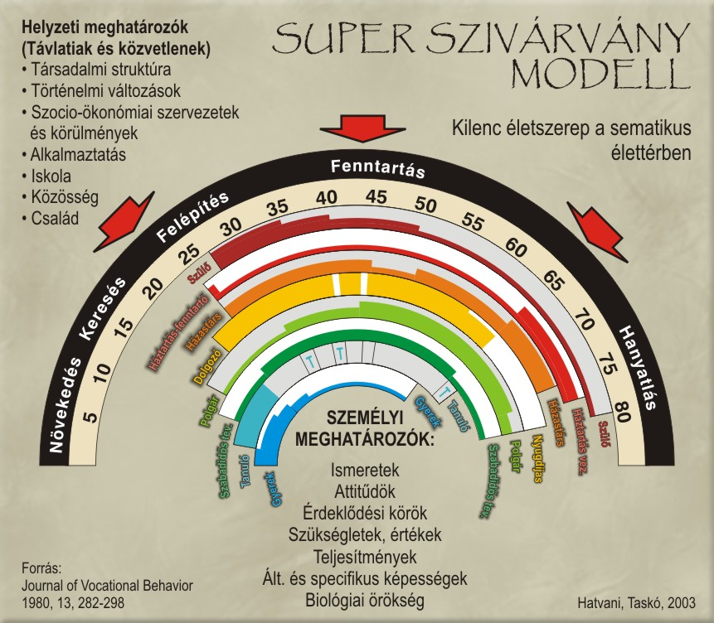

Slide 42
Életpálya alakulásának szakaszai:
Növekedés: 0-14 éves korig
Felfedezés: 15-24 éves korig
Megállapodás: 25-44 éves korig
Fenntartás: 45-65 éves korig
Hanyatlás: 65 éves kortól.

Slide 43
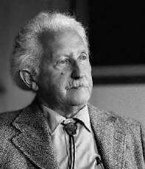
Erik H. Erikson (1902-1994)
Az életciklus: az identitás epigenezise
A biológiai késztetéseken túl a társas-társadalmi tényezők szerepét hangsúlyozza.
Egész életen át tartó fejlődési programot határoz meg.
Az emberi identitás alakulásának 8 szakasza van.
Eredményesen meg kell oldani az egyes életciklus krízisét, ennek következtében teljes energiánkat a következő életperiódus konfliktusmegoldására tudjuk fordítani.

Slide 44
1. Cecsemőkor | Bizalom- bizalmatlanság
2. Kisgyermekkor | Autonómia- kétségbeesés, kétely
3. Óvodáskor | Kezdeményezés - bűntudat
4. Iskoláskor | Teljesítmény- kisebbrendűségi érzés
5. Serdülőkor | Identitás- szerepkonfúzió
6. Fiatal felnőttkor | Intimitás - izoláció
7. Felnőttkor | Generativitás - stagnálás
8. Időskor | Énintegritás-kétségbeesés

Slide 45
IDENTITÁSTARTALMAK
1 év: Ősbizalom kialakulás:
„Az vagyok, amiben reménykedhetem, s amilyen reményt nyújtok”
Kialakuló érzés: a hit.

Slide 46
2. Év : Autonómia:
„Az vagyok, amit szabadon akarhatok.”
Kialakuló érzés: az akaraterő.

Slide 47
3. szakasz: óvodáskor normatív krízise
3-6 éves kor: kezdeményezés:
„Az vagyok, aminek el tudom képzelni magamat.”
Kialakuló képesség: célirányosság.

Slide 48
Iskoláskor: teljesítmény
„Az vagyok, amit működtetni tudok.”
Kialakuló képesség: a kompetencia.

Slide 49
PUBERTÁS
Serdülőkor: IDENTITÁS
Az énazonosság kialakulása.
Kialakul: a hűség érzése.

Slide 50
FIATAL FELNŐTTKOR
A személyiségfejlődési konfliktus megoldásának kedvező kimenetel: az intimitás.
„Az vagyok, amit szeretek.”
Kialakul: a szeretet.

Slide 51
Felnőttkori személyiségfejlődési periódus
Generativitás: gondoskodás a családról, szakmai karrier
Konfliktushelyzet:
Alkotóképesség a megrekedéssel szemben.
Kialakul: a gondoskodás.

Slide 52
Időskori elfogadás, teljesség érzése
Időskor: integritás:
„Az vagyok, ami fennmarad belőlem.”
Kialakul: a bölcsesség élettapasztalata.

Slide 53

A pubertás jellemzői
Rousseau: a serdülőkor a „második születés”.
Ebben az életszakaszban jelentős és ugrásszerű lelki változásokat él meg az egyén.
Az identitási válság megoldásának időszaka.
Időszak: 12-13 éves kortól kb. 16-19 éves korig tart.

Slide 54
A serdülőkor fő jellemzői:
fiziológiai változások
érzelmi-akarati megnyilvánulások
tanulási tevékenységek változásai
változások a fizikai, szellemi terhelhetőségben
a kortárscsoport negatív-pozitív hatásai

Slide 55
A családról való leválás
Ebben az időszakban átalakul a kapcsolat a családdal
A kortársak szerepe megnő
Érdeklődésének megfelelően felfedezheti sajátos világát, a természet és a környezet kínálta lehetőségeket.
Elkezdődik a szülőről való leválás folyamata
Szexuális fejlődésében a kielégülés forrása a partnerrel történő intim együttlét

Slide 56
A serdülőkori leválás folyamatára való reagálás
Mindenáron magukhoz akarják kötni gyermeküket.
Sürgetik önállósulását, mintegy „kitaszítják” a családból.
Elengedik ugyan a serdülőt, de elvárják, hogy a szülők ambícióit valósítsa meg.

Slide 57
A serdülők további jellemzői
A tekintélyrombolás, lázadás, útkeresés időszaka
Ennek a kornak a filozófiai, tudományos és művészi érdeklődése későbbi alkotások gyökerét képezheti
Nagyon termékeny, életre szóló műveltséget szívhatnak magukba a serdülők ennek a folyamatnak eredményeképpen

Slide 58

IFJÚKOR
Időszaka: a serdülőkor végétől a kb. a 20-25. életévig tart
Az ifjúkort a serdülőkort követően egy nyugodtabb fázis jellemzi
Jelentősebb fiziológiai változások már nem történnek, a kialakult állapot stabilizálódik
A lehiggadás fázisa
A nemi éréstől a teljes társadalmi beilleszkedésig tart
Átmeneti szakasz a serdülőkor és a felnőttkor között

Slide 59
Az ifjúkor fő jellemzői
előtérbe kerül a tanulás-pályaválasztás, a szakmai karrier kezdete
érdeklődési kör gyorsan szélesedik, változik
erősödik az önmagunkra való figyelés
a valahová tartozás szükségletének tudatos kialakítása
előtérbe kerül a párkapcsolatok kialakulása
elköteleződések időszaka

Slide 60
Az alulteljesítés egyik fogalma
Mező, Miléné (2004):
a potenciálisan rendelkezésre álló intellektuális képességek és a manifesztálódó iskolai teljesítmény közötti összhang hiánya

Slide 61
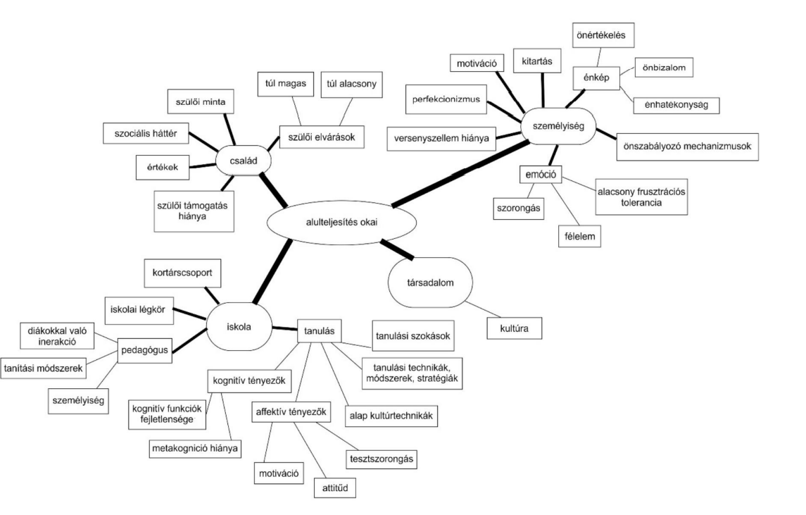
Az alulteljesítés okai (Taskó, 2015):

Slide 62
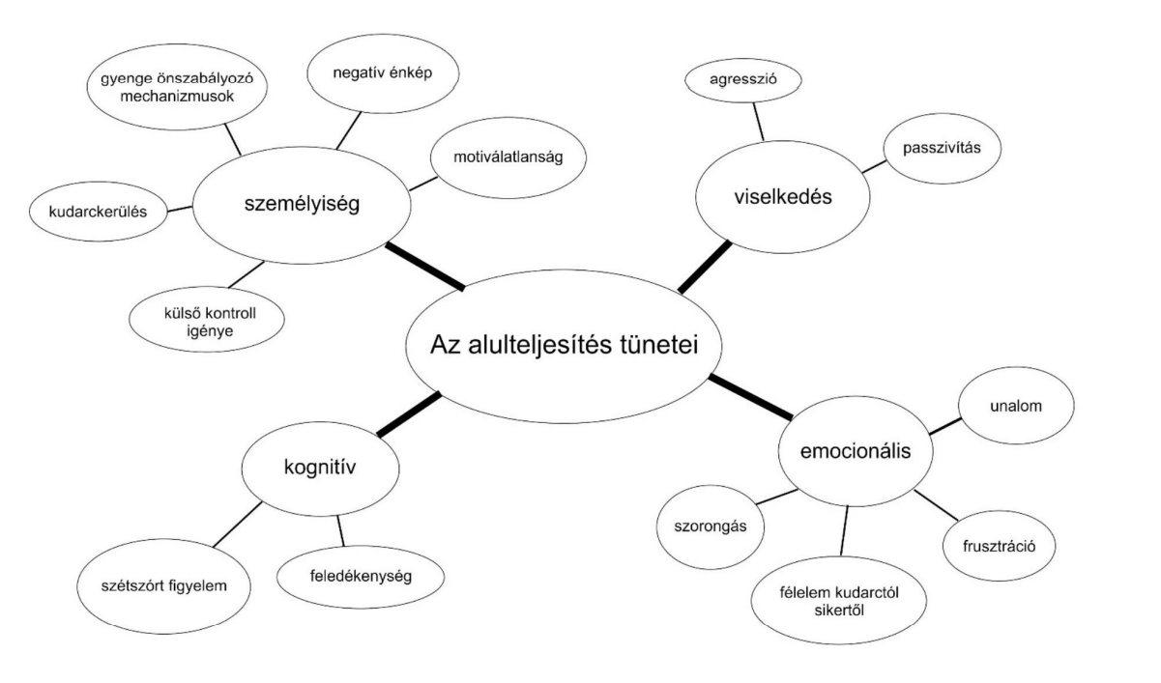
Az alulteljesítés tünetei:

Slide 63
A tanulás eredményességét befolyásoló kognitív-affektív tényezők (Taskó, 2015):
Az iskolai szorongás, tesztszorongás, vizsgaszorongás, tantárgyi szorongás
A szülők, a tanárok és a tanuló magával szembeni elvárásai
Tanulási motiváció: tanuláshoz való viszony, a tanuló tanulás iránti érdeklődése
A tanulás során alkalmazott vizuális tanulási technikák: (jegyzetelés, táblázat és ábrák készítése)
A metakognitív tudás: a tanuló saját kognitív képességeiről, saját tanulásával kapcsolatos ismeretei
Az önellenőrzés képessége: a tanulás eredményének kontrollálása

Slide 64
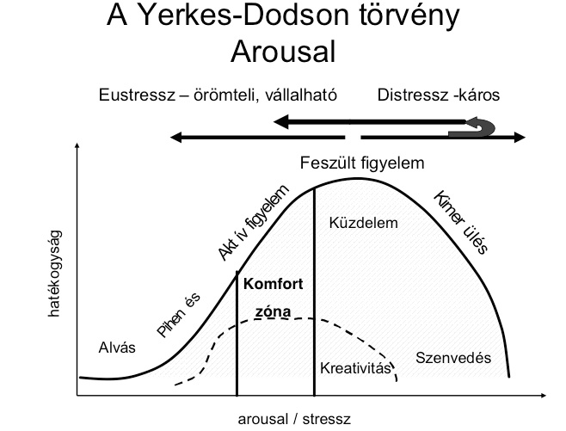
Izgalmi szint – teljesítmény kapcsolata

Slide 65
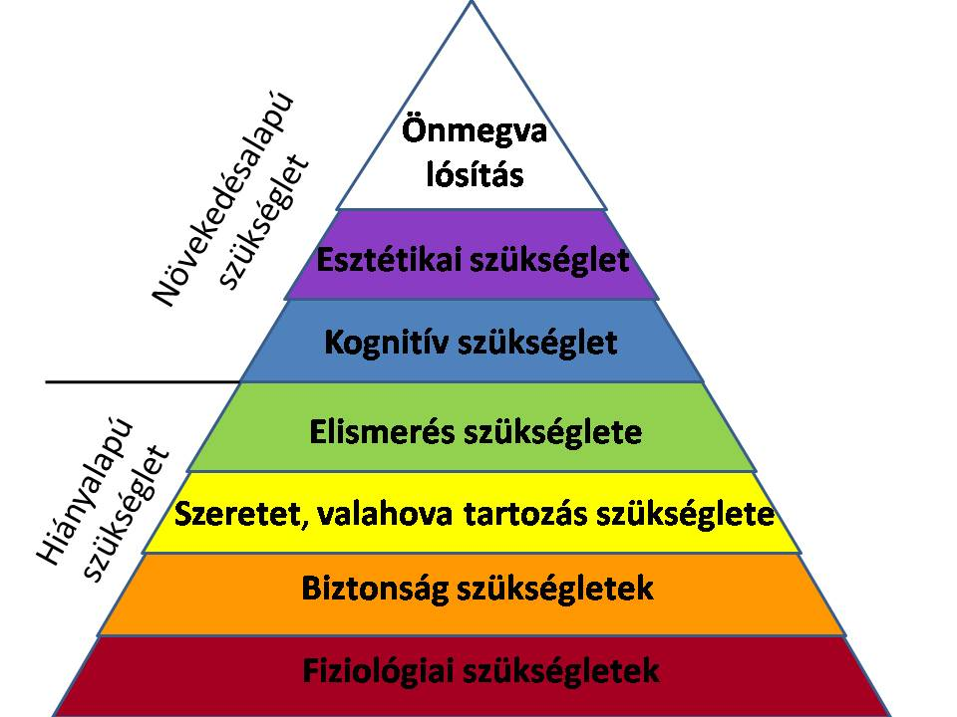
A. Maslow motivációs modellje
A motívumok hierarchiába rendeződnek: a fontosabbak megelőzik a kevésbé fontosabbakat.
Hiánymotívumok.
Növekedést segítő motívumok.
Az alsóbb szintek szükségleteinek a kielégülése szükséges ahhoz, hogy a magasabb szintű igények érvényesüljenek.

Slide 66
Pedagógiai konzekvencia
Tisztában kell lennünk a tanulócsoport és az egyén motivációs céljaival, ki, mit akar elérni.
Tudni kell támogatni a tanulókat motivációs céljaik elérésében.
A tananyag feldolgozása kapcsán olyan csoportos munkaformákat szükséges kialakítani, ahol a tanulók a társas kötődés, a pozitív egymásrautaltság érzését átélhetik, ugyanakkor az egyéni feladatmegoldás kapcsán megtapasztalhatják az önmegvalósítás élményét is.

Slide 67
Teljesítményértékelési formák
1. Kritériumorientált értékelés
2. Normatív értékelés
3. Egyéni fejlődést figyelembe vevő értékelés

Slide 68
Mikor tanulunk eredményesebben?
Elolvassuk a tananyagot: 10%
Meghallgatjuk a tananyagot: 20%
Megfigyeljük: 30%
Megfigyeljük és meghallgatjuk: 50%
Megbeszéljük másokkal: 70%
Saját tapasztalatszerzéssel: 80%
Elmagyarázzuk másoknak: 95%

Slide 69
Tanulási stílus fogalma és mérése
Az információfelvétel formáját és az információfeldolgozás folyamatát jelenti.
Bernáth és mtsai (2015): tanulási stílus kérdőív, kutatási célra is megfelelő
Alkalmazható: 5. osztálytól – egyetemisták körében
Az eredmény felhasználható: információ a pedagógusnak, egyéni tanácsadás, erősségek-gyengeségek, ha az IQ-ban a MmI alacsony, pályaorientációban, önszabályozott (értelmes) tanulás fejlesztése.

Slide 70
Bernáth L. és mtsai (2015)
Tanulási stílus kérdőív
- 57 kérdés
- 9 faktor
1. auditív-aktív
2. auditív – befogadó
3. vizuális – ábra
4. vizuális – szöveg
5. mozgásos
6. csend
7. társas
8. értelmes
9. intuitív

